Slide 1

HTML - преговор
Н. Панайотова

Slide 2
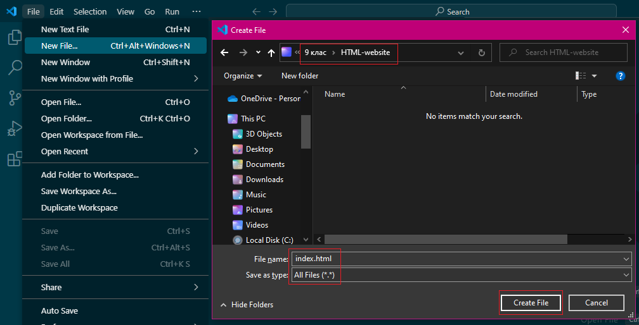
Създаваме нов документ във VS Code и създаваме папка images в същата директория, в която съхраняваме всички картинки на сайта.

Slide 3
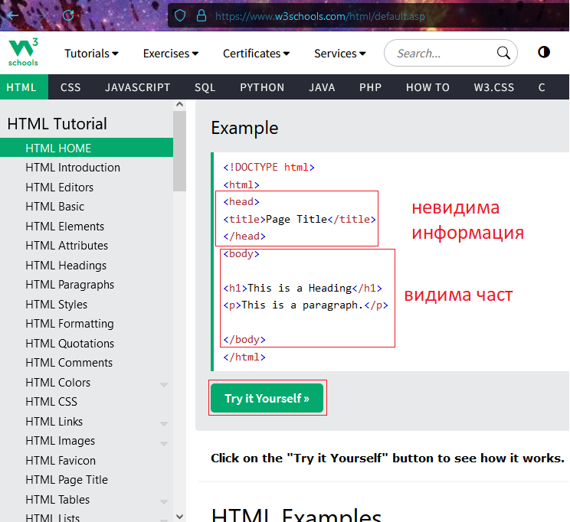
HTML = Hypertext Markup Language HTML е език писане на код, а не програмиране!
Неговата структура се изгражда чрез тагове, като имаме <отварящ таг> …съдържание … </ затварящ таг>
Самите тагове не са видими за потребителя, а само тяхното съдържание. По този начин се получава вграждане на елементите един в друг. Не забравяйте да затваряте таговете!
Има тагове, които са само отварящи като
<img> - image
<br> - break line
! + Enter = snippet за скелет на HTML
www.w3schools.com/html

Slide 4
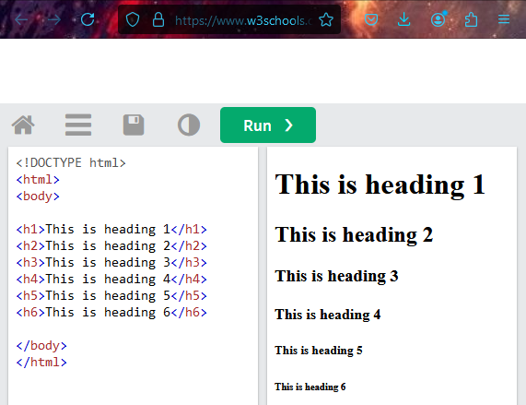
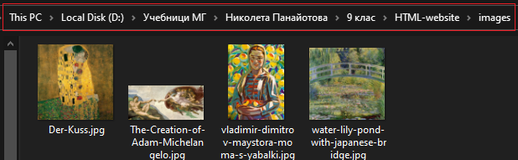
Хиперлинк
(anchor hypertext reference)
<a href="https://www.w3schools.com">Линк</a>
Имаме 2 вида адреси:
Абсолютен (пълният път до файла), например:
https://en.wikipedia.org/wiki/The_Kiss_(Klimt)#/media/File:The_Kiss_-_Gustav_Klimt_-_Google_Cultural_Institute.jpg
или във файловата система, но с промяна на наклонената черта при копиране на директорията: D:/Учебници МГ/Николета Панайотова/9 клас/HTML-website/images
За целите на уеб сайтовете обикновено се използва Относителен – в папката на проекта се подреждат по категории всички файлове, например папка images и се изписва само пътят до тях, а връщането в горна директория е с ../

Slide 5
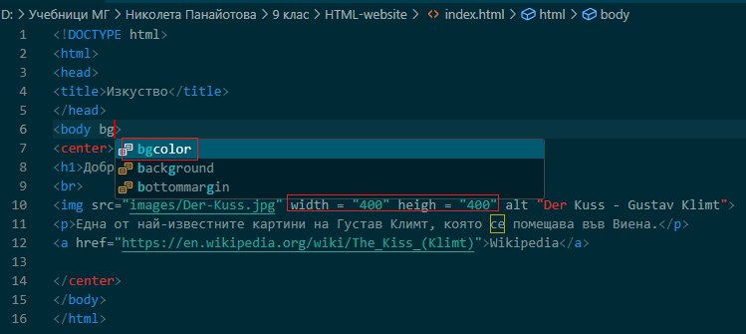
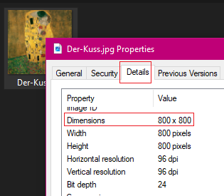
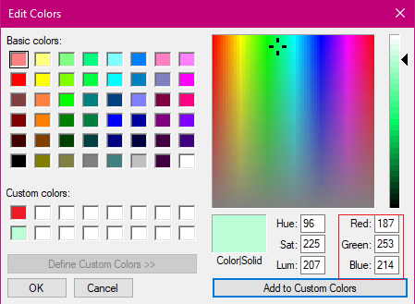
Чрез атрибутите width и heigh можем да променим размерите на картинките, чрез alt поставяме алтернативен текст, ако картинката не се покаже. Старият таг <center> центрира.
За фон, вграденият помощник с автоматично дописване IntelliSense (Intelligent Sense – интелигентно изречение) разпознава 2 начина – чрез атрибут bg color (background color), който обаче остарява и отпада в HTML 5, а се наблюдават и фрапиращи разминавания в цветовите нюанси спрямо новия метод със стилове.
Пример с еднакви стойности на зелено RGB(187,253, 214):

Slide 6

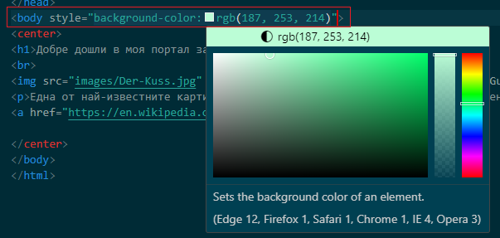
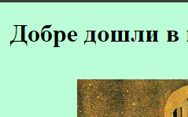

RGB(187,253, 214) и сериозните цветови разминавания, които виждаме между остарелия <body bgcolor =“rgb(187, 253, 214”>
и новия <body style=“background-color: rgb (187, 253, 214)”>
Това е нагледен пример за остаряването и отпадането на една технология и замяната й с друга.
В уеб изработката имаме 3 основни групи разработчици:
Back-end: пишат кода;
Front-end: оформят дизайна;
Full-stack: прави всичко сам.
Подобни разминавания, както и размествания между текст, картинки и функционалности са чест проблем във Front-end визуализацията,
затова се правят множество тестове в различни браузъри и операционни системи ОС (на компютри, таблети и мобилни телефони) и се избира оптимален вариант.
В практиката, много често се чупят navbar toggle button за разлистване/свиване.

Slide 7
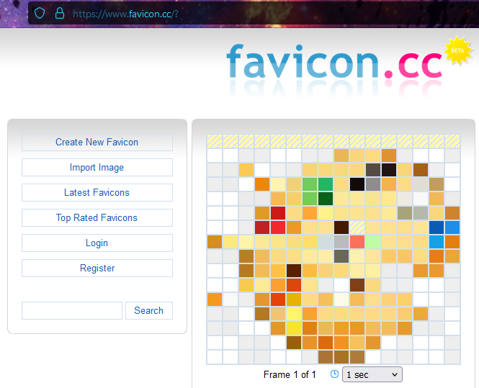
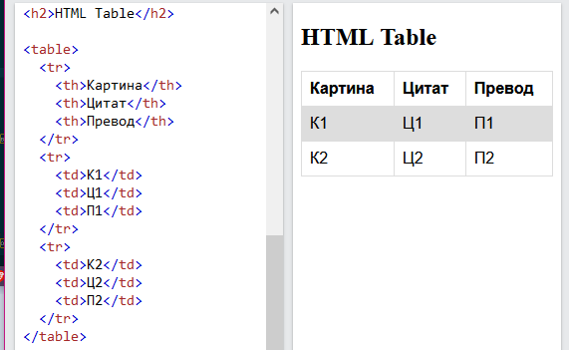
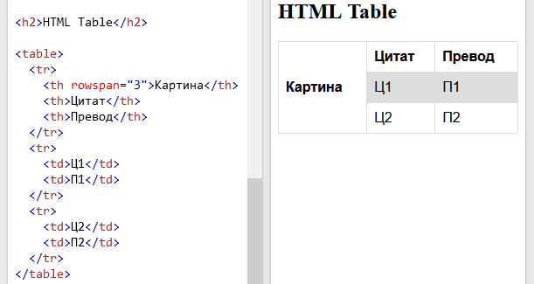
Към сайта могат да се добавят:
иконка върху подпрозореца – favicon.ico
Таблица – <table></table>
със заглавни клетки <th><th> = table head
редове <tr></tr> = table row
клетки <td></td> = table data
www.favicon.cc
По-напредналите могат да обединяват клетки чрез rowspan

Slide 8
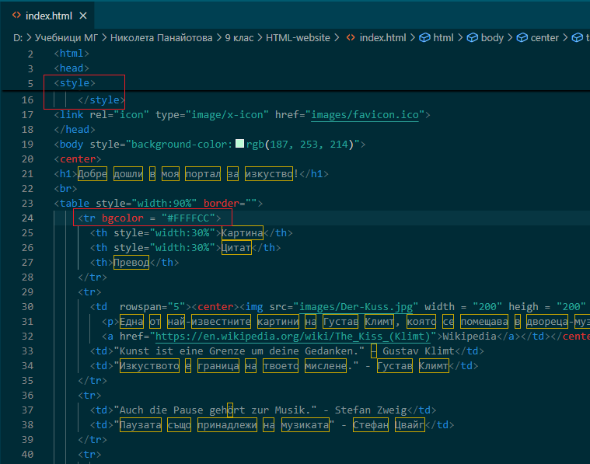
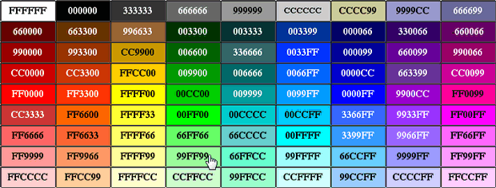
Можем да променим само заглавния ред на таблицата с bgcolor, като имаме предвид, че цветовата комбинация се изписва с # пред кода й, който е с 6 символа – по 2 за всеки от цветовете червено, зелено и синьо.

Slide 9
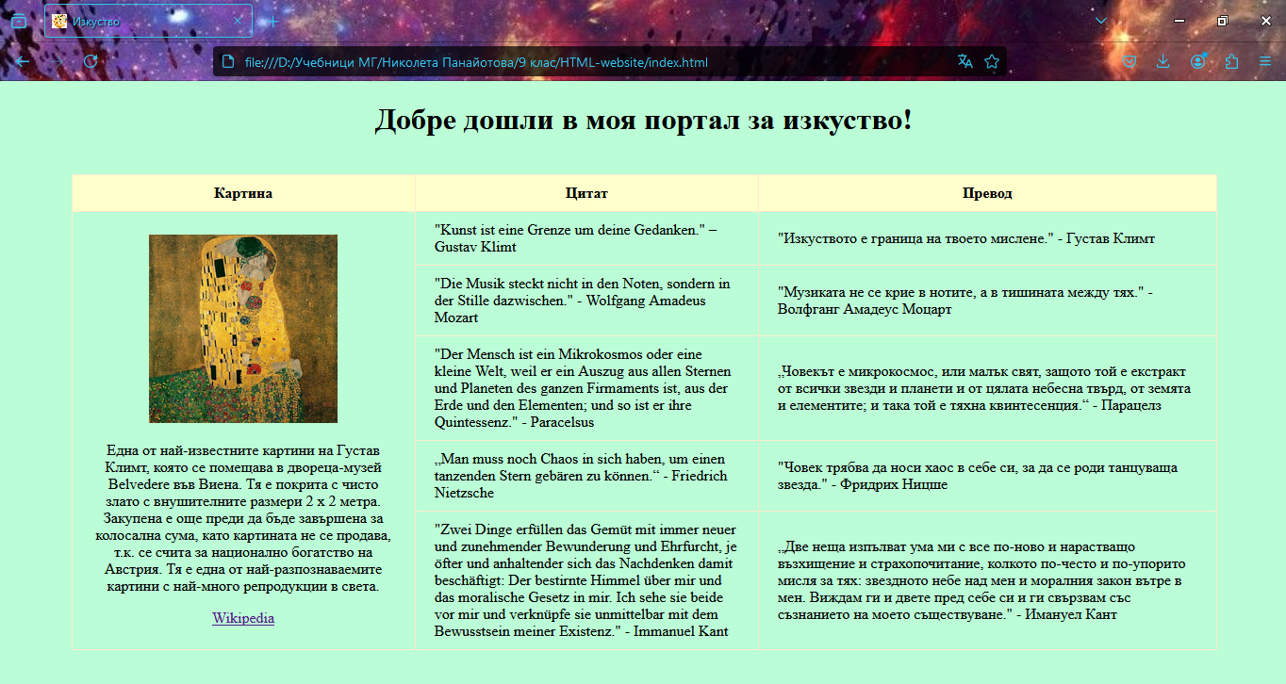

Slide 10
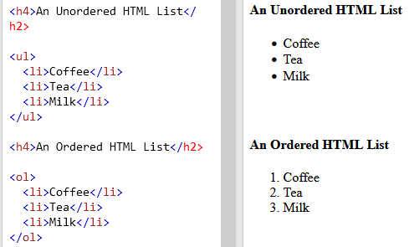


Видовете списъци – Lists
Имаме 2 основни вида:
неномерирани UnOrdered List = <ul>
и номерирани Ordered List = <ol>
Всеки елемент в тях се изписва като List Item = <li>
При натискане на бутона виждаме изскачащ прозорец.
Задача: Направете уеб страница на произволна тема, която да има заглавие, фон, 1 картинка, 1 хипервръзка, 1 списък с 3 елемента и 1 бутон.

Slide 11
БЛАГОДАРЯ!
☺

